Slide 1
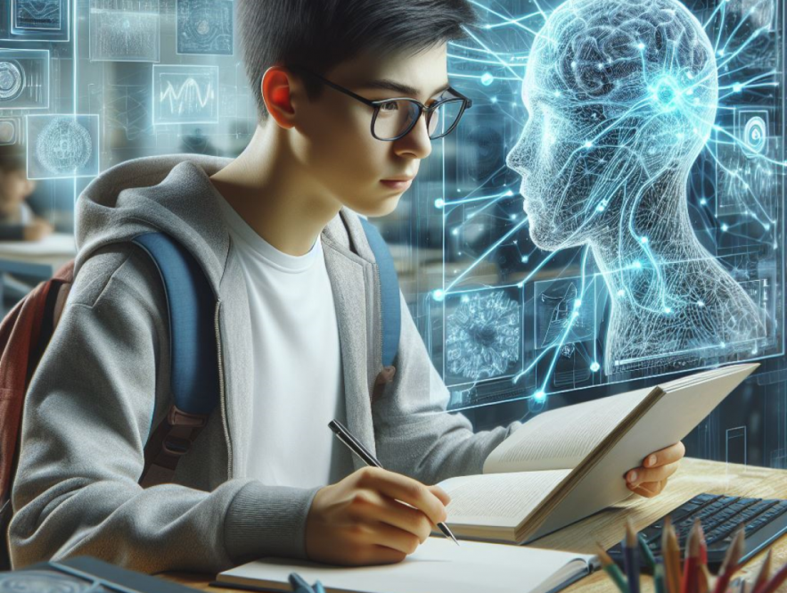
Современная цифровая образовательная среда. Использование нейросетей в работе учителя.
Иващенко Т.Н.
МОУ СШ № 38

Slide 2

Основные задачи современной школы:
подготовить обучающихся к успешной жизни и
деятельности в условиях цифровизации;
сформировать личность гражданина России;
сформировать навыки и компетенции XXI века;
готовность к успешной деятельности
в условиях сложности и неопределенности

Slide 3
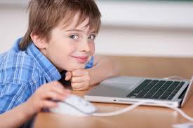
Цифровая грамотность — готовность и способность личности применять цифровые технологии уверенно, эффективно, критично и безопасно во всех сферах жизнедеятельности.
Цифровая грамотность-важнейший навык XXI века, основа безопасности в информационном обществе. Формированию цифровой грамотности должно уделяться особое внимание наравне с читательской, математической и естественно-научной грамотностью.
Использование цифровых технологий образовательном процессе в начальной школе

Slide 4
Нейросети-мощный инструмент для учителей, который может быть использован в различных аспектах образовательного процесса. Вот несколько способов, как нейросети могут быть полезными:
Персонализированное обучение: нейросети помогают учителям создавать индивидуальные образовательные программы, учитывая потребности и уровень каждого ученика.
Предоставление дополнительных ресурсов: нейросети предоставляют учителям дополнительные ресурсы и подсказки для улучшения образовательного процесса.
Обратная связь и оценка: нейросети используются для предоставления обратной связи и оценки работ учащихся.
Автоматизация рутинных задач: нейросети помогают учителям автоматизировать рутинные задачи, такие как проверка заданий и учёт прогресса учащихся.
Интерактивные обучающие инструменты: нейросети могут быть использованы для создания интерактивных обучающих инструментов, таких как виртуальные лаборатории и симуляторы.

Slide 5

Для учителей иностранных языков нейросети могут быть особенно полезны в следующих областях:
Автоматизированный перевод: нейросети используются для быстрого и точного перевода текстов.
Проверка высказываний и грамматики: нейросети обучаются для проверки грамматики и корректировки ошибок в высказываниях студентов.
Интерактивные диалоги: нейросети создают интерактивные диалоги для практики навыков общения на иностранном языке.
Поддержка аудирования: нейросети предоставляют материалы для тренировки аудирования и развития навыков слушания.
Оценка произношения: нейросети обучаются для оценки и предоставления обратной связи по произношению учащихся.

Slide 6
Нейросети могут быть полезными инструментами для учителей, однако существуют определённые недостатки, которые следует принимать во внимание:
Недостаточная гибкость: нейросети функционируют на основе алгоритмов и обучаются на больших объёмах данных, что иногда ограничивает гибкость и способность учителя адаптировать учебный процесс к индивидуальным потребностям каждого ученика.
Ограниченные коммуникативные возможности: нейросети могут быть эффективными инструментами для проверки и оценки работ учащихся, но они не всегда способны предоставить качественную обратную связь и объяснения. Преподаватели играют важную роль в поддержке и понимании учащихся.
Отсутствие критического мышления: нейросети обрабатывают большие объёмы данных и распознают шаблоны в них, но у них нет интуиции и способности к критическому мышлению, что является важным аспектом образования и развития аналитических навыков.
Зависимость от качества данных: работа нейросетей зависит от качества и разнообразия данных, на которых они обучаются. Если данные не содержат достаточного количества разнообразных и релевантных примеров, нейросети могут выдавать неточные или неполные результаты.

Slide 7
Какие бывают нейросети?
Многослойные персептроны (MLP) — это нейросети, состоящие из нескольких слоев искусственных нейронов. MLP используются для решения задач классификации и регрессии.
Сверточные нейросети (CNN) — это нейросети, которые используются для обработки изображений. CNN имеют специальную архитектуру, которая позволяет им распознавать объекты на изображениях.
Рекуррентные нейросети (RNN) — это нейросети, которые используются для обработки последовательностей данных, таких как текст и речь. RNN имеют специальную архитектуру, которая позволяет им запоминать информацию из предыдущих элементов последовательности.

Slide 8
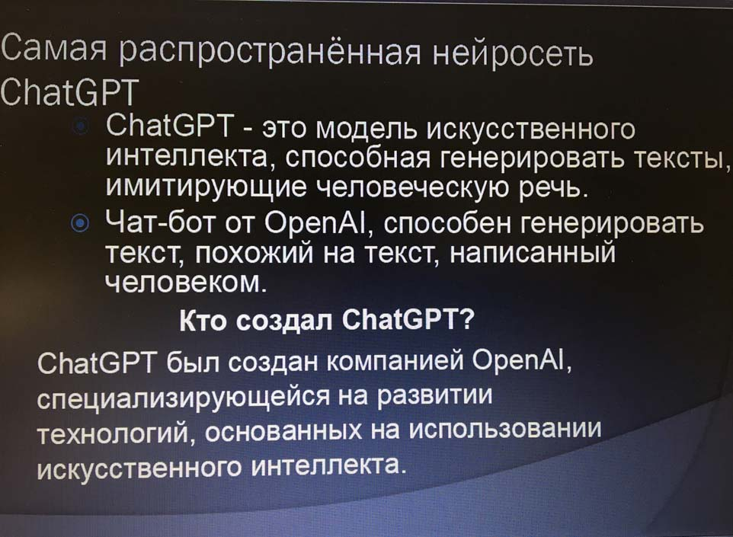


Slide 9
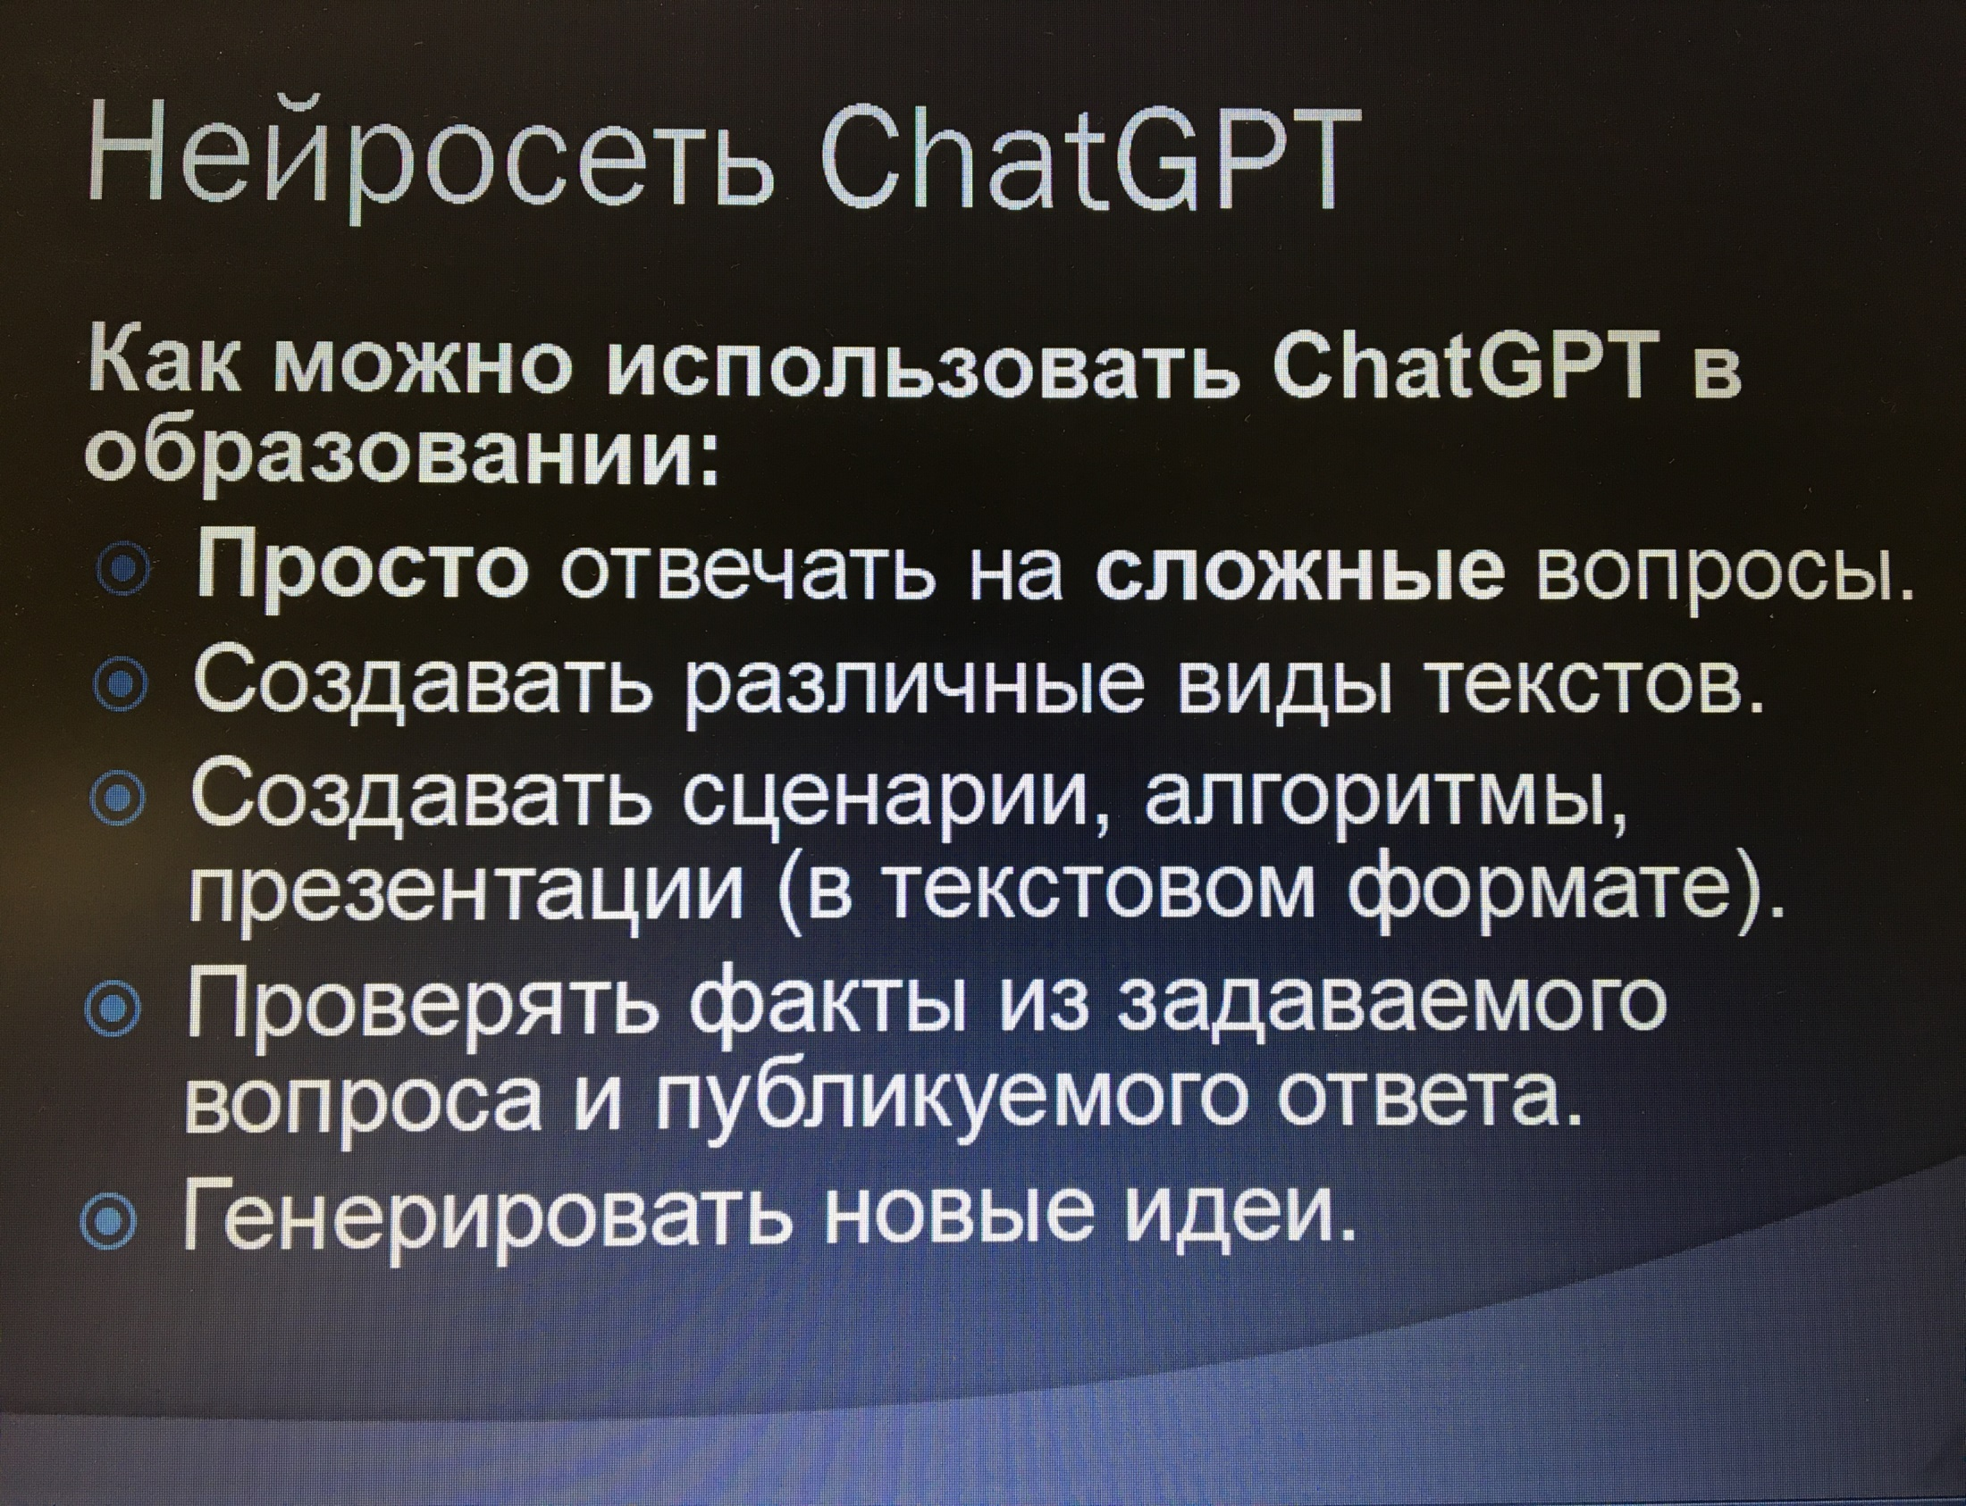

Slide 10
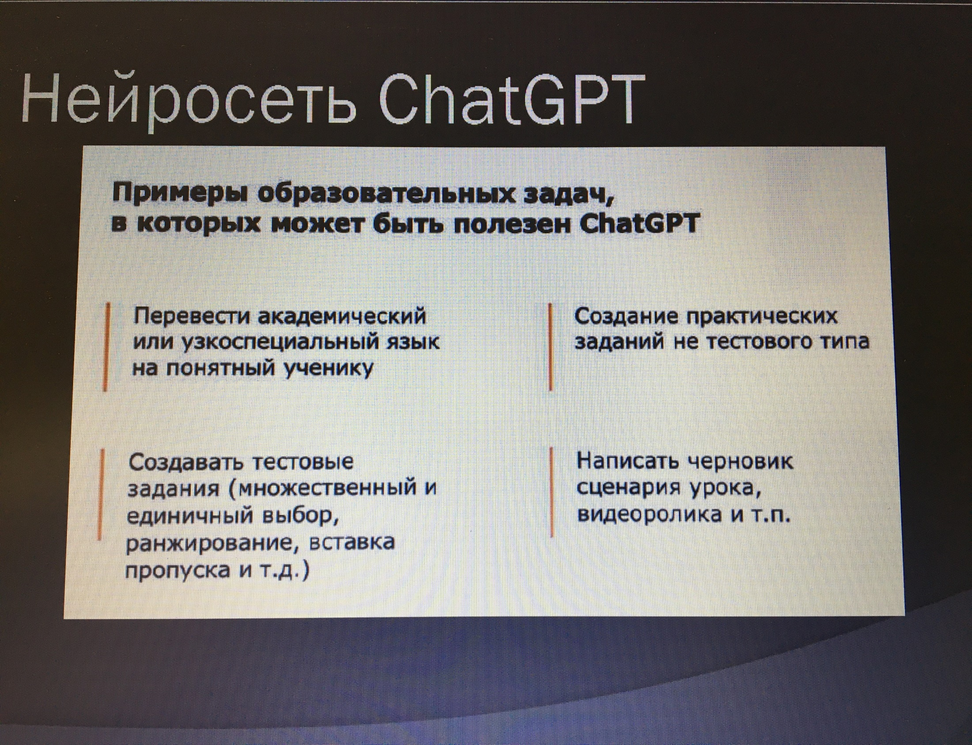

Slide 11
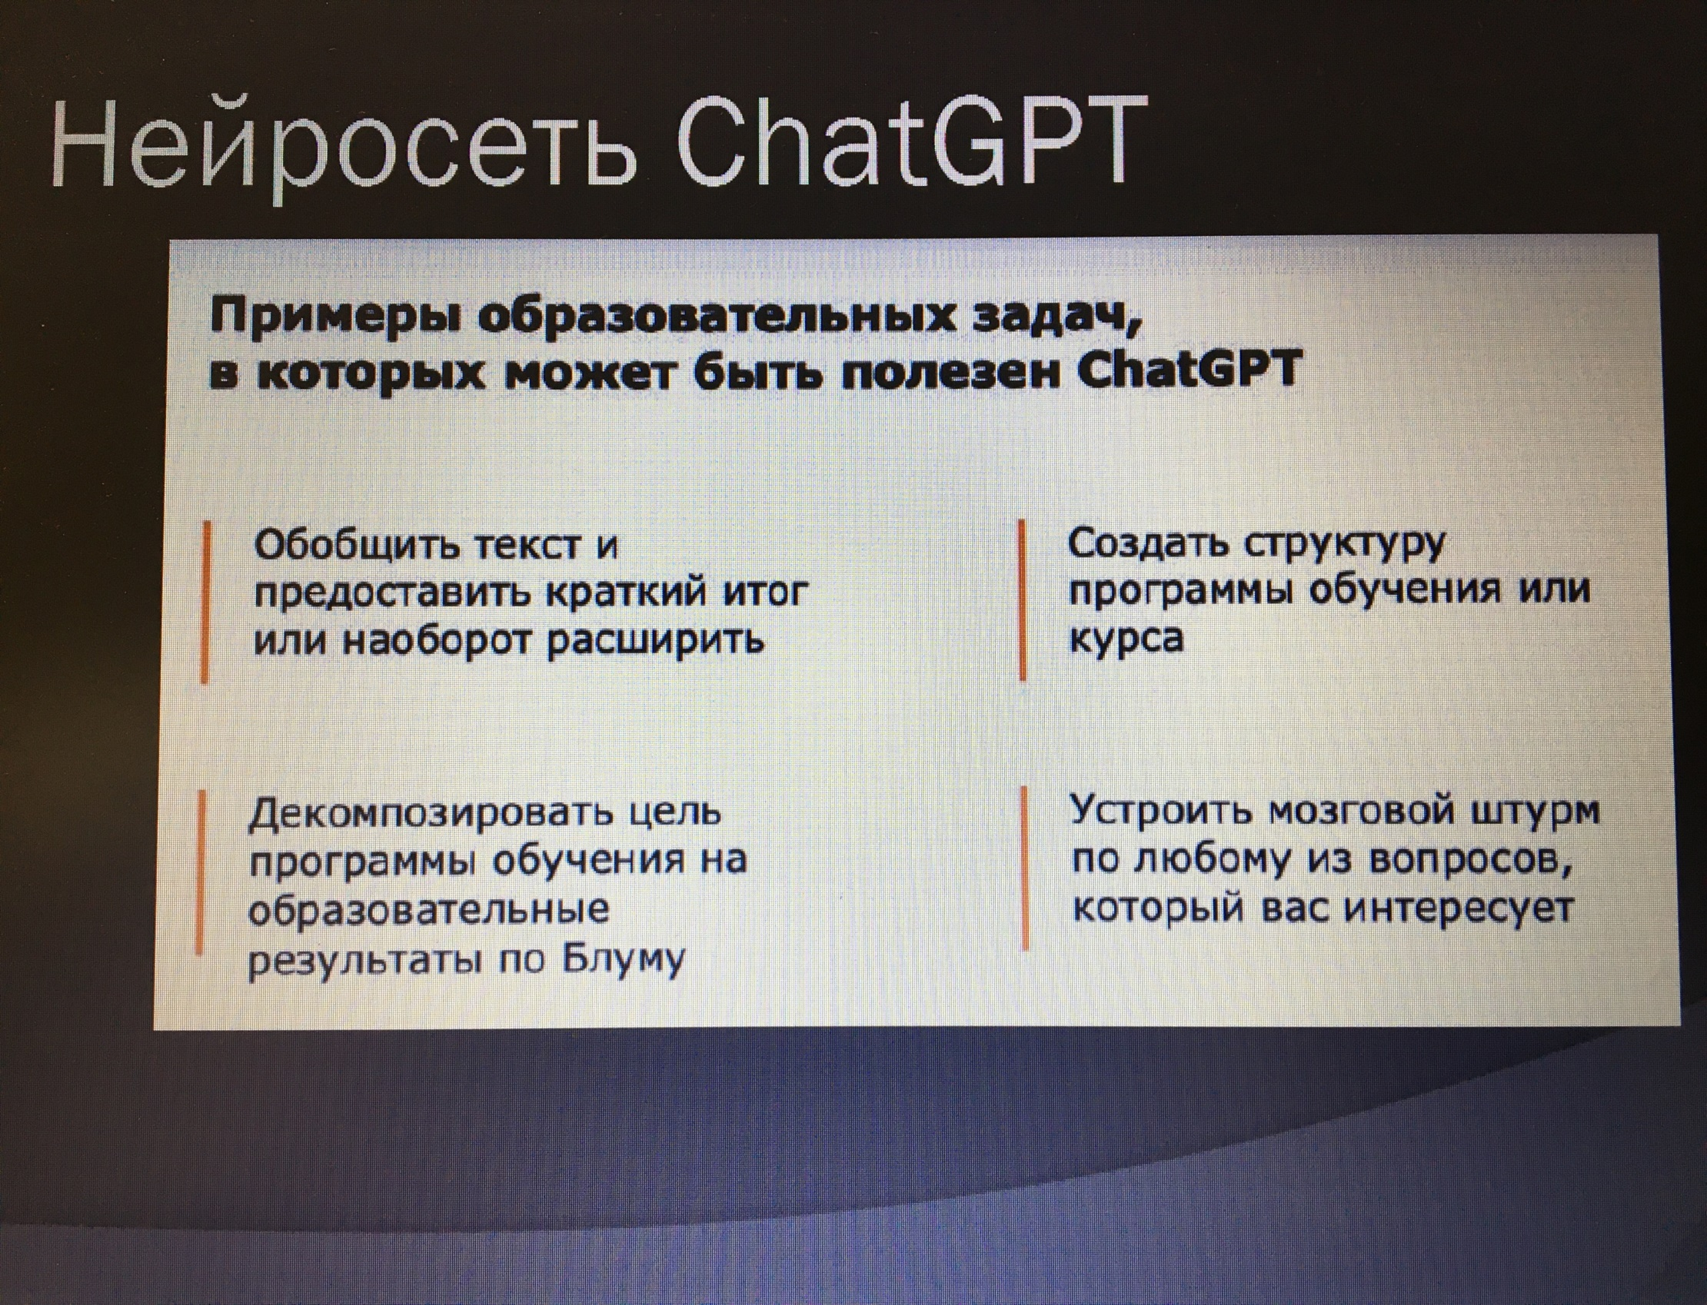

Slide 12
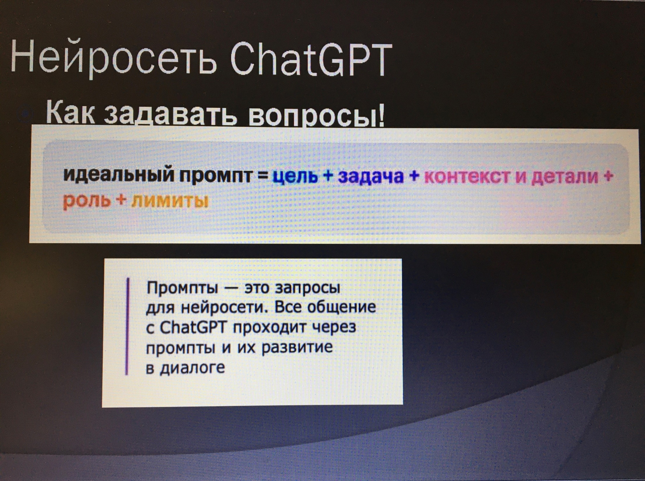
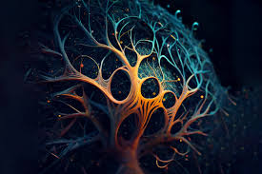

Slide 13
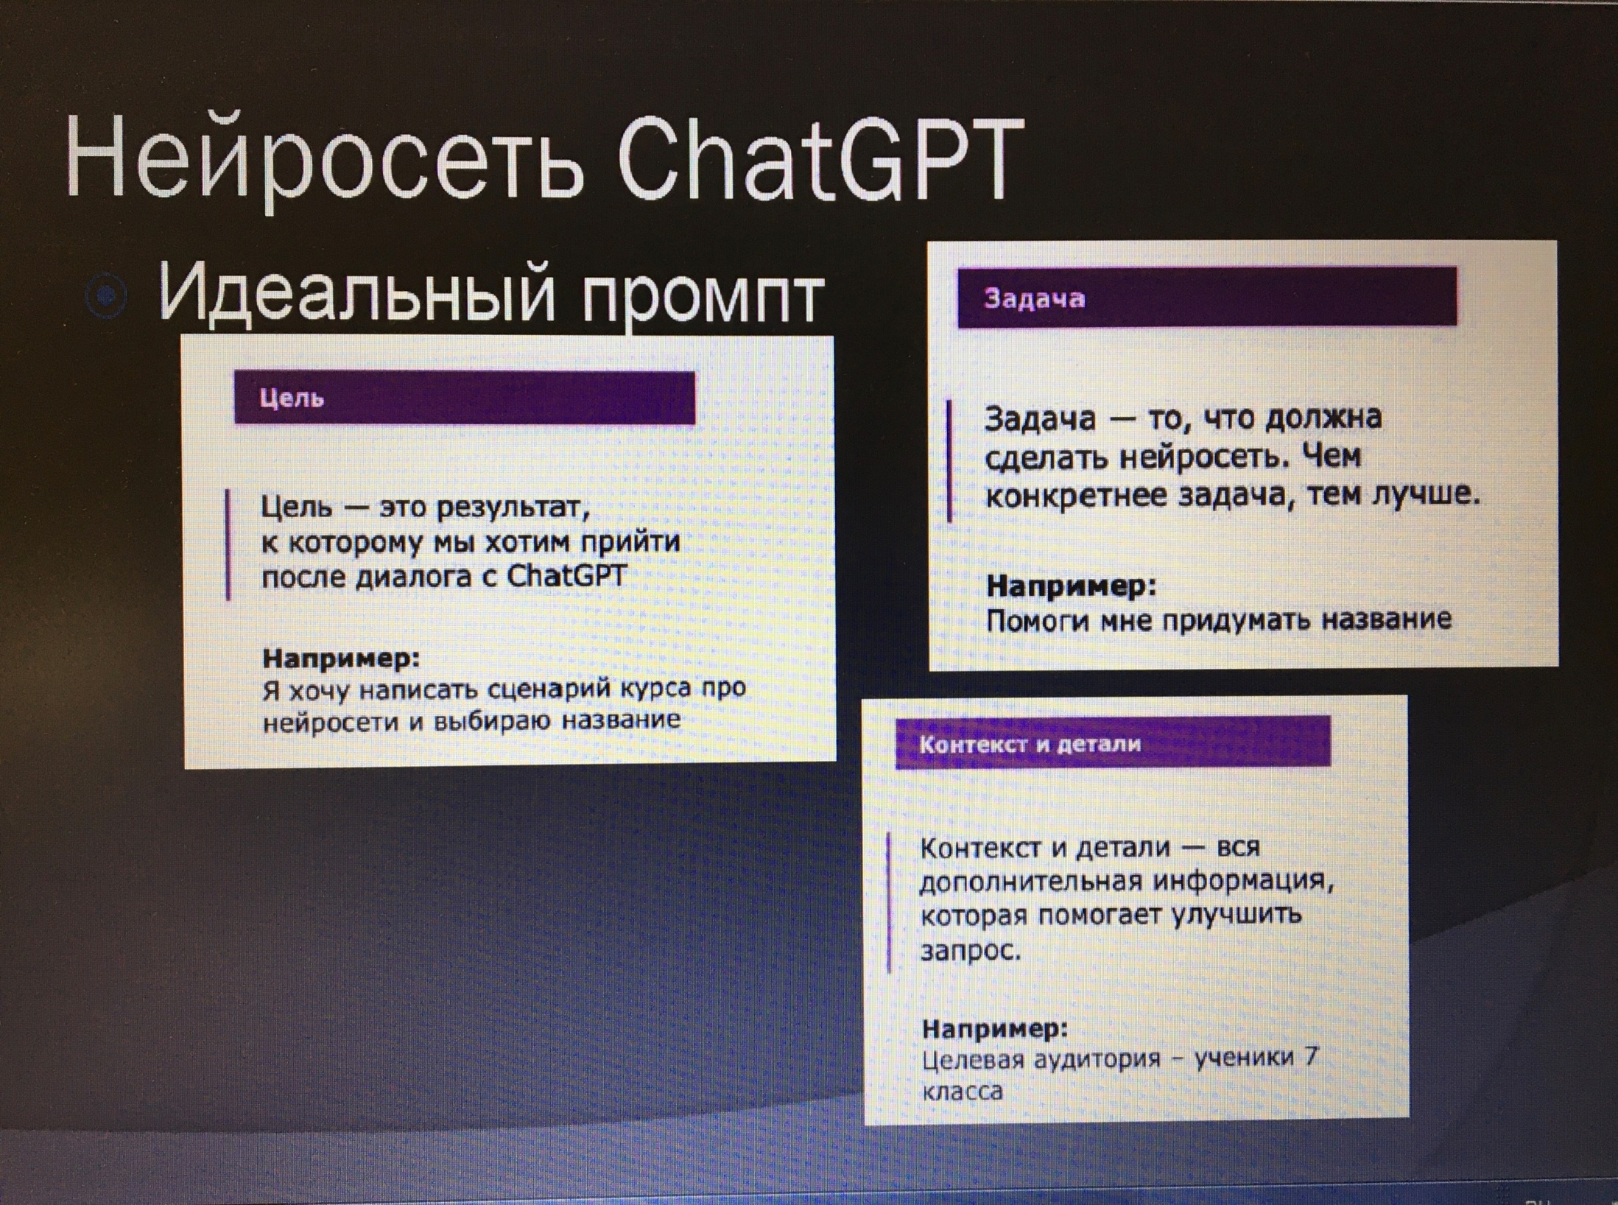


Slide 14
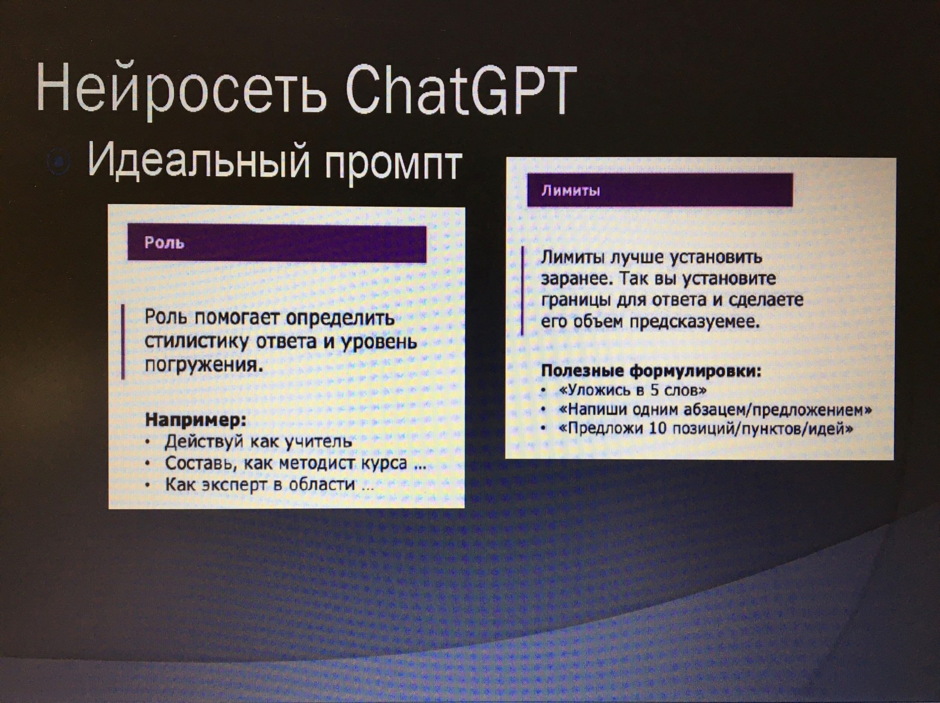


Slide 15
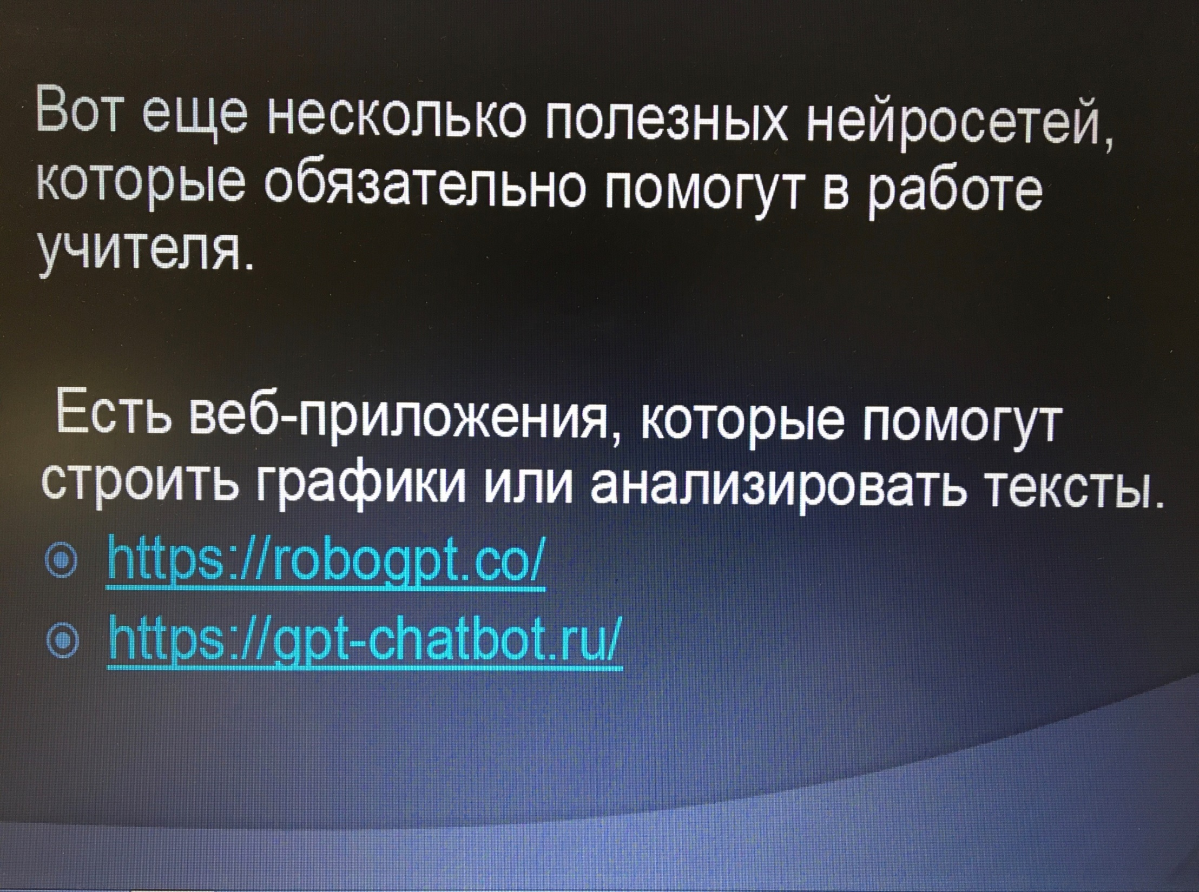


Slide 16
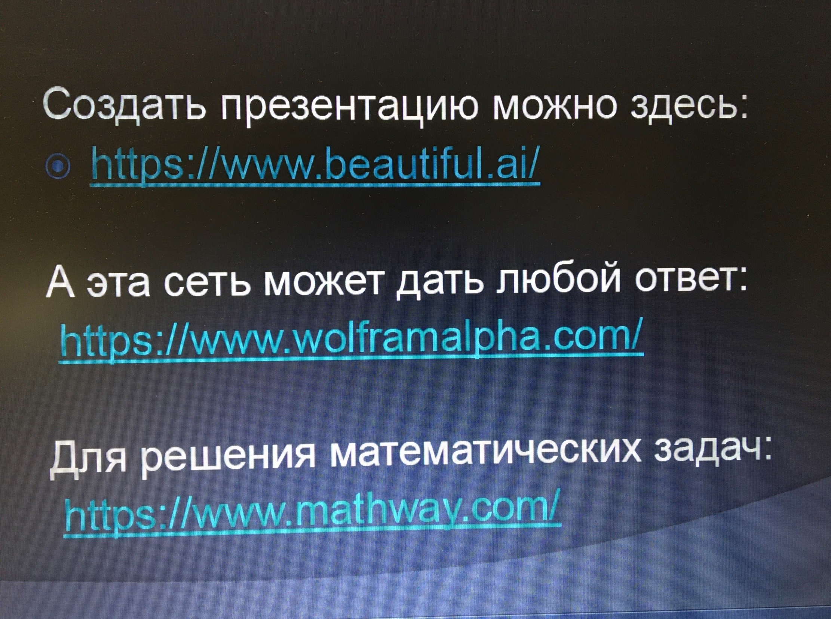
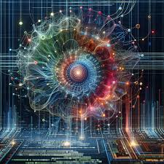

Slide 17
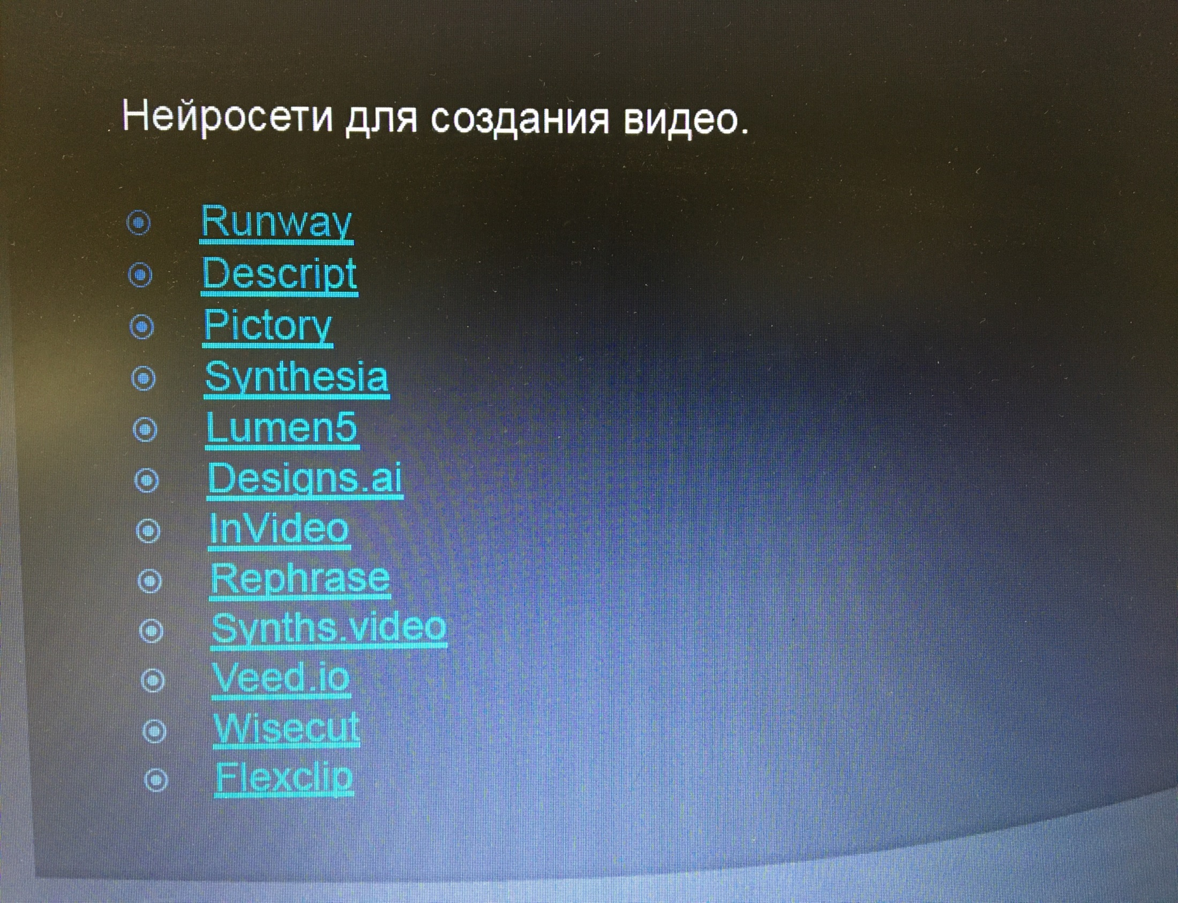


Slide 18
Информационная безопасность детей
Ребенок, включенный в процесс познания, оказывается незащищенным от потоков информации.
Информация, в мире которой ребенок находится с момента появления на свет, способна нести в себе информационные угрозы. СМИ являются не только носителем информации, а точней доносителем ее до масс, но и мощнейшим аппаратом манипуляционного действия.
Серьезной и глобально значимой проблемой стало злоупотребление плодами ИКТ и их использование для совершения преступлений против детей, которые особенно уязвимы в условиях интенсивного развития новых информационных технологий (Интернета, мобильной и иных видов электронной связи, цифрового вещания), доступности СМИ, распространения информационно-телекоммуникационных сетей общего пользования, интенсивного оборота рекламной продукции, электронных и компьютерных игр, кино-, видео-, иных аудиовизуальных сообщений и материалов. Их бесконтрольное использование нередко оказывает на детей психотравмирующее и растлевающее влияние, побуждает их к рискованному, агрессивному, жестокому, антиобщественному поведению, облегчает их вовлечение в криминальную деятельность, развратные действия, азартные игры, тоталитарные секты, деструктивные группировки.

Slide 19
Педагоги способны быть проводниками детям в мир знаний, но в то же время не допустить, чтобы неустойчивая подростковая психика подвергалась информационному насилию, подготовить сознание детей к противодействию негативным информационным воздействиям, формировать информационную безопасность (навыки критического мышления), развивать способности к самоблокированию информации, учить отличать качественную информацию от некачественной.
Один из возможных путей разрешения проблемы информационной безопасности - обучение ребенка адекватному восприятию и оценке информации, ее критическому осмыслению на основе нравственных и культурных ценностей.
Для полноценного развития ребенка не нужно создавать идеальную информационную среду, более важно и продуктивно заниматься развитием информационной безопасности личности ребенка.
Сегодня возникло устойчивое понимание того, что проблема детской безопасности в современном информационном пространстве - это предмет, требующий скоординированного решения на всех уровнях: от семейного и муниципального до регионального, государственного и международного.
Проблема информационной безопасности нашла свое отражение в Федеральном законе от 29 декабря 2010 года N 436-ФЗ «О защите детей от информации, причиняющей вред их здоровью и развитию».Закон закладывает правовые основы для кардинального преобразования информационного пространства российского общества с учетом потребности формирования социальной среды, благоприятной для полноценного психического и нравственно–духовного развития детей. Этот документ признал, что у Детства существует очень серьезный враг в виде информационных угроз. Потрогать его нельзя и поймать трудно, но уметь противостоять ему необходимо.

Slide 20
Проблема защиты детей от информации напрямую связана с темой образования. Формирование у учащихся умений работать с информацией и, следовательно, умений обеспечения ее безопасности, является важной задачей образования. Ответственность образовательной организации по вопросу обеспечения информационной безопасности детей закреплена в Федеральном законе №273-ФЗ «Об образовании в Российской Федерации».
В компетенции образовательной организации входит создание необходимых условий для охраны и укрепления здоровья обучающихся, на основании которых мы выделили задачи педагогического характера для организации мероприятий по информационной безопасности:
формирование у обучающихся устойчивого убеждения в использовании информационных ресурсов;
формирования устойчивых поведенческих навыков в сфере информационной безопасности;
развитие у учащихся способности распознать и противостоять негативной информации в Интернет-пространстве и СМИ, через обучение способам защиты от вредной информации.

Slide 21
Решение этих задач должно выполняться комплексно и систематически на каждом этапе работы в системе образовательной организации, с возможностью дополнения и варьирования по мере необходимости, исходя из результативности каждого этапа.
Задачи по формированию у современного школьника навыков и умений позитивного и полезного взаимодействия с информационной средой решаются как на уроке, так и во внеурочной деятельности.
Чтобы негативная информация в сети не позволила спровоцировать ребенка на деструктивные действия, особое внимание необходимо уделить профилактике наркомании и других видов зависимого поведения детей и подростков. Формирование у обучающегося навыков здорового и безопасного образа жизни, устойчивых антинаркотических установок можно осуществлять в рамках предметов естественно–биологического цикла, факультативных занятий, психологических тренингов, внеурочных мероприятий. Умело спроектированное воспитательное пространство школы, организация занятости детей и подростков социально–значимой деятельностью является действенным способом обеспечения информационной безопасности.
Необходимо учитывать, что в настоящее время информационная безопасность – важнейший компонент национальной безопасности, информационная безопасность становится одним из элементов национальной, общественной и личной безопасности.

Slide 22
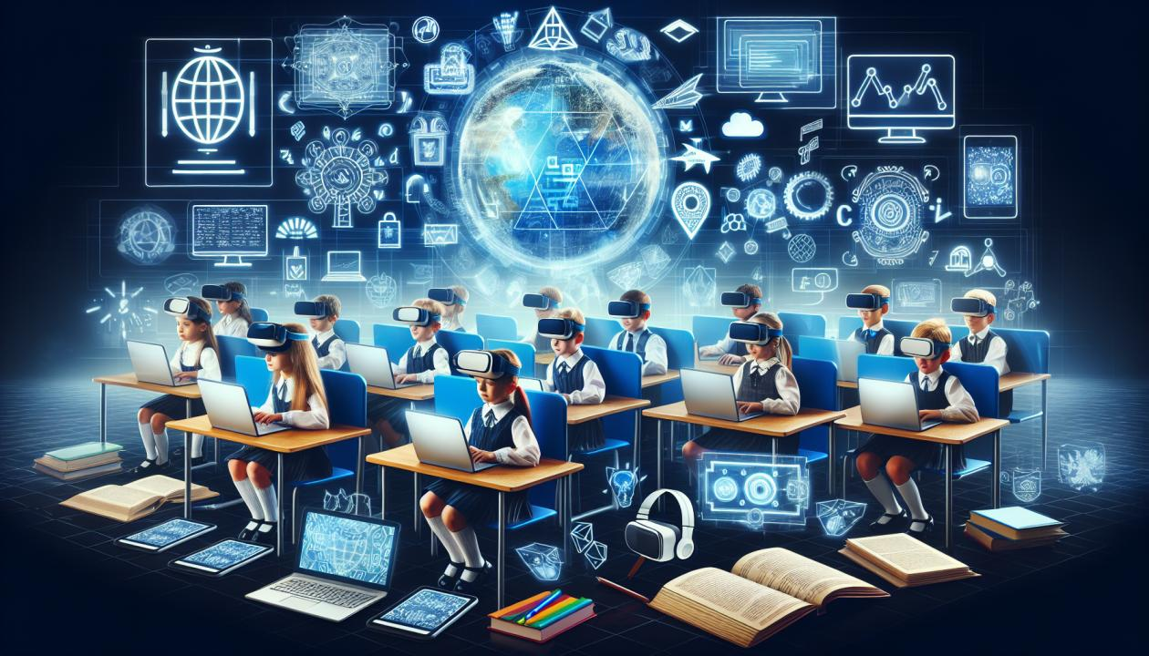
Использование ИИ в образовании открывает перед учителями и учениками новые возможности.
Нейросети позволяют экономить время, автоматизировать рутинные задачи и улучшать качество обучения.

Slide 23
Спасибо за внимание!

